Slide 1
MELHORIA NA PREVENÇÃO E DETECÇÃO PRECOCE DO CÂNCER DO COLO DO ÚTERO E DE MAMA NA UNIDADE DE SAÚDE MÃE CURITIBANA, CURITIBA/PR
Liana Maria Vasconcellos Pissetti
Orientadora: Maria Marta Amancio Amorim
Co-Orientadora: Fabiana Vargas Ferreira
Pelotas, Maio de 2014

Slide 2
Introdução
Câncer – Problema de Saúde Pública Mundial
Melhorar Prevenção e Detecção
Binômio – Câncer de Colo do Útero e da Mama
Sensibilização da equipe e população
Melhorar os registros
Conhecer população alvo da área adscrita
Melhorar o monitoramento
.

Slide 3
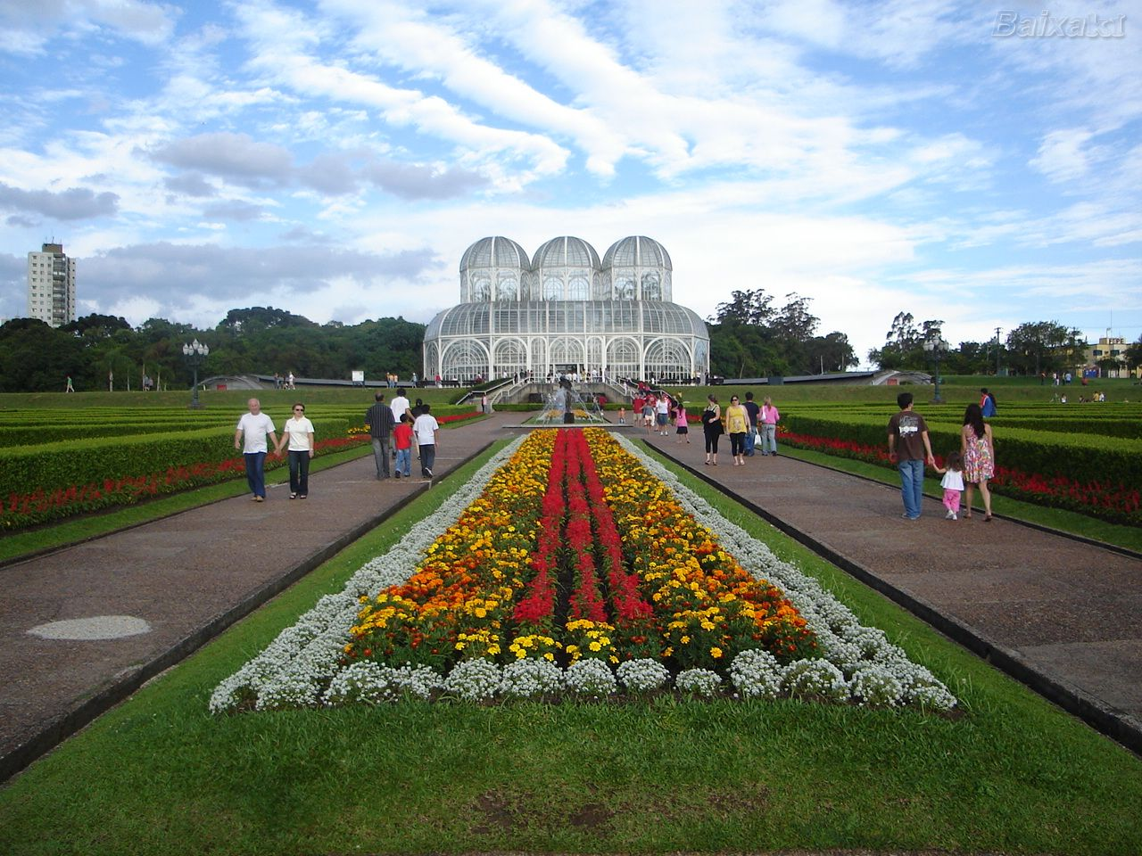
Análise Situacional Município de Curitiba, PR
População: 1.776.761 habitantes (IBGE, 2010)

Slide 4
Análise Situacional Rede de Atenção da Secretaria Municipal da Saúde
105 Unidades Básicas de Saúde, sendo que em
56 delas Funciona equipes Estratégia Saúde da Família (ESF )
9 Distritos Sanitários
2 Centros de Especialidades Médicas(CEM)
2 Centros de Especialidades Odontológicas(CEO)
29 Núcleos de Apoio a Saúde da Família(NASF)
3 Unidades Especializadas (COA, Amigo especial e Centro de Especialidades Médicas Matriz)

Slide 5
Análise Situacional Rede de Atenção da Secretaria
Municipal de Saúde
11 Centros de Apoio Psicossocial (CAPS)
7Centro Municipal de Urgências Médicas
( CMUM)
1 Laboratório Municipal de Análises Clínicas
5 Hospitais Públicos
7 Hospitais de Ensino
6 Hospitais Filantrópicos
7 Hospitais Privados Credenciados

Slide 6
Análise Situacional
Caracterização da Unidade de Saúde Mãe Curitibana – Zona Urbana
População: 45.000 habitantes
Unidade de Saúde Mista (Básica, Especializada e Estratégia Saúde da família)

Slide 7
Análise Situacional
A Equipe da Unidade Básica é composta por:
1 pediatra, 1 médico ginecologista - obstetra, 6 enfermeiros, 1 psicóloga, 1 nutricionista, 1 fisioterapeuta, 1 farmacêutica, 30 auxiliares de enfermagem e 5 ACS
A Equipe da Unidade Especializada é composta por:
4 cardiologistas, 2 endocrinologistas, 2 infectologistas, 4 neurologistas, 2 gastroenterologistas, 2 urologistas, 1 nefrologista, 1 dermatologista, 11 ecografistas, 2 mastologistas e 2 Colposcopistas.
A Equipe de Enfermagem é a mesma que atua na US Básica.

Slide 8
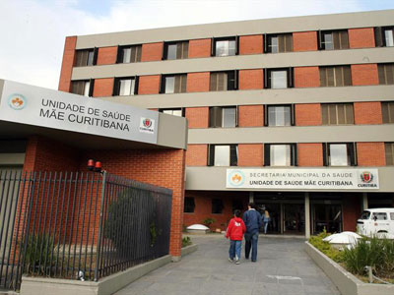
Análise Situacional
A Equipe da Unidade de Saúde ESF é formada por:
4 Equipes compostas cada uma por:
1 médico generalista
1 enfermeiro
1 auxiliar de enfermagem
1 agente comunitário de saúde(ACS)

Slide 9
Introdução
Situação da ação programática antes da intervenção
Baixa cobertura
Educação em Saúde com baixa adesão
Ausência da Educação Continuada
Falta de meios para se traçar perfil epidemiológico da população alvo
Deficiência nos registros médicos e do enfermeiro no prontuário eletrônico da paciente
Deficiência no monitoramento

Slide 10
Objetivo geral
Melhorar a Prevenção e Detecção Precoce do Câncer de Colo do Útero e de Mama

Slide 11
Metodologia
Protocolo - Ministério da saúde, 2013 - “Cadernos de Atenção Básica: ¨Controle dos Cânceres de Colo do Útero e do câncer da mama¨ e Protocolo Viva Mulher, Curitiba,2002 –Controle do Câncer de Mama e Colo do útero
Ações em 4 eixos:
- Organização e gestão dos serviços
- Qualificação da prática clínica- Protocolos
- Engajamento Público – Educação em Saúde
- Monitoramento e avaliação- Planilha para coleta de dados

Slide 12
Metodologia
Logística
Sensibilização da equipe para captação das mulheres na faixa etária alvo
Registro dos resultados dos exames preventivo e mamografia– Ficha Espelho e Prontuário Eletrônico
Monitoramento das mulheres nas consultas de retorno com médico ou enfermeiro
Busca ativa da mulheres faltosas
Educação em Saúde
Educação Continuada

Slide 13
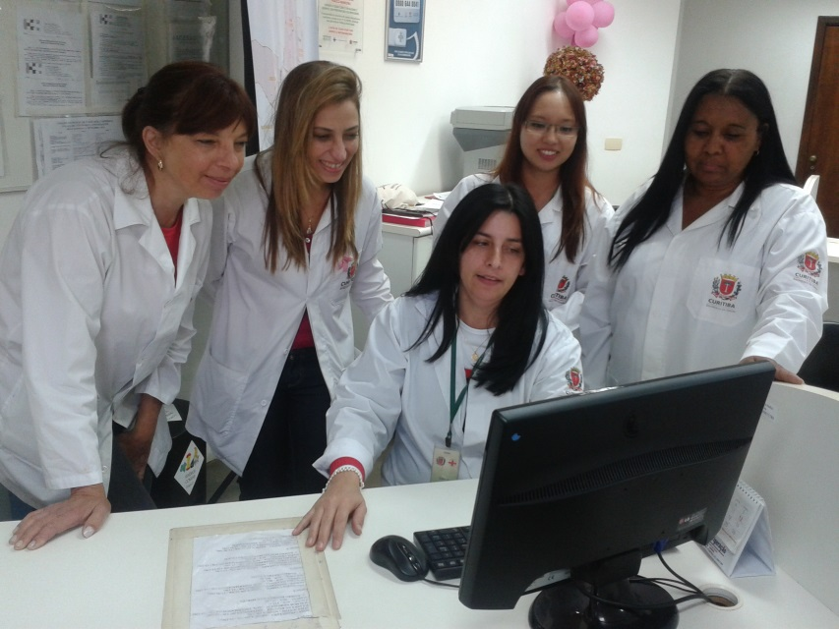
Sensibilização da Equipe de Enfermagem

Slide 14
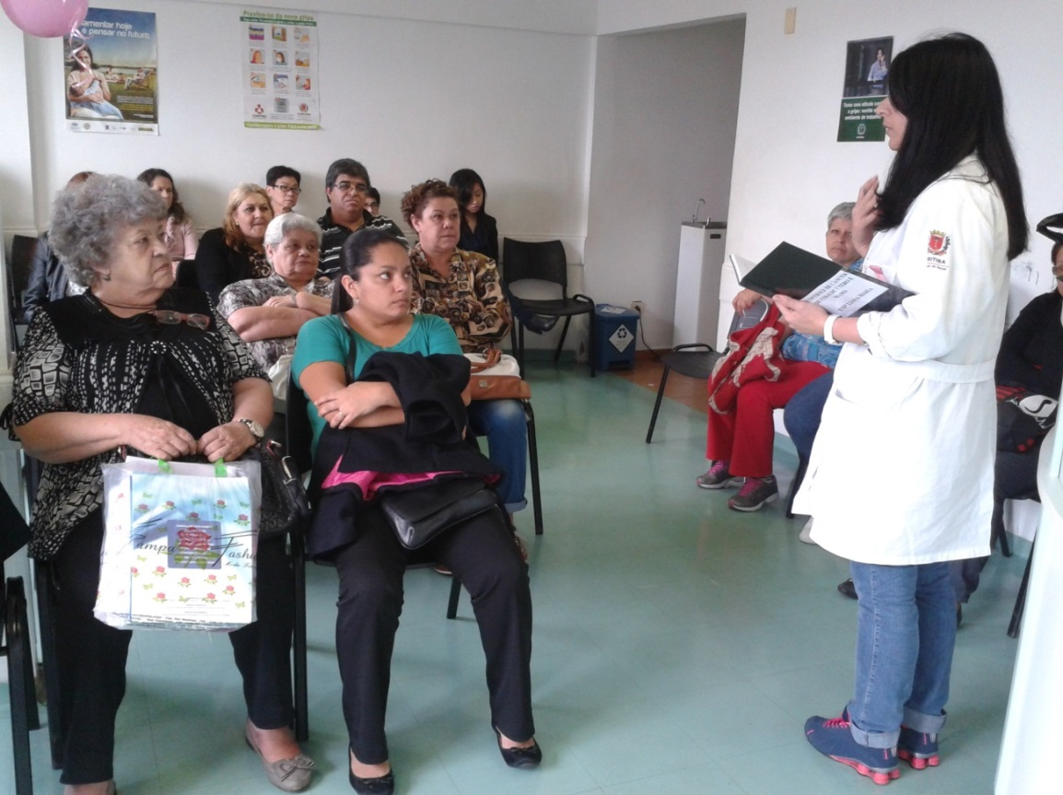
Educação em Saúde

Slide 15
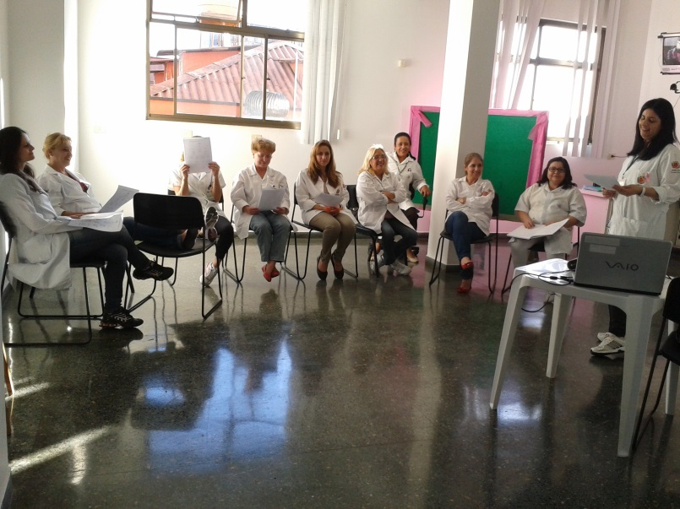
Educação Continuada para Equipe de Enfermagem

Slide 16
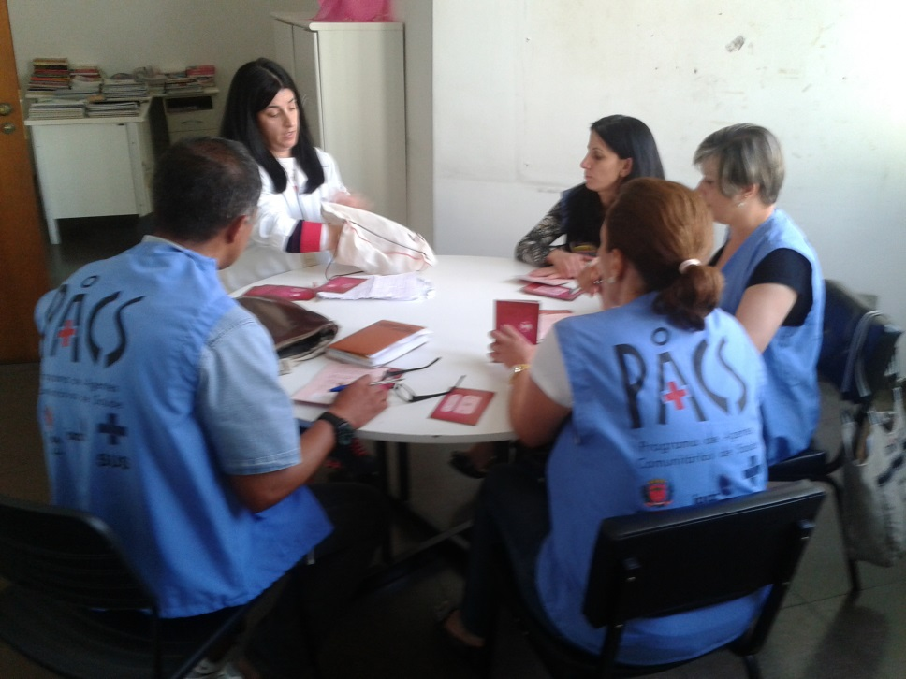
Educação Continuada para ACS

Slide 17
Objetivos Específicos
1.Ampliar a cobertura de detecção precoce do câncer de colo do útero e do câncer de mama.
2. Melhorar a adesão das mulheres à realização de exame citopatológico de colo uterino e mamografia.
3. Melhorar a qualidade do atendimento das mulheres que realizam detecção precoce de câncer de colo do útero e de mama na unidade de saúde.
4. Melhorar registros das informações.
5. Mapear as mulheres de risco para câncer de colo de útero e de mama.
6. Promover a saúde das mulheres que realizam detecção precoce de câncer de colo de útero e de mama na unidade de saúde.

Slide 18
Indicador - Proporção de mulheres entre 25 e 64 anos com exame em dia para detecção precoce do câncer de colo de útero
Meta esperada: 100%
Meta alcançada: Mês 1 – 0,8% (97)
Mês 2- 1,6% (193)
Mês 3 – 1,6% (193)
Mês 4 - 2,1% ( 251)

Slide 19
Indicador - Proporção de mulheres entre 50 e 69 anos com exame em dia para detecção precoce de câncer de mama
Meta esperada: 100%
Meta alcançada: Mês 1 – 1,3%- (48)
Mês 2- 2,3%(85)
Mês 3 – 2,3% (85)
Mês 4 - 2,7%( 105)

Slide 20
Indicador - Proporção de mulheres com exame citopatológico alterado
Meta esperada: 100%
Meta alcançada: Mês 1 –das 97 - 8,2%-(8)
Mês 2-das 193- 13,5%-(26)
Mês 3 –das 193- 13,0%-(26)
Mês 4 –das 251- 9,2%-(26)

Slide 21
Indicador - Proporção de mulheres com exame citopatológico alterado que não retornaram para conhecer resultado
Meta esperada: 100%
Meta alcançada: Mês 1 –8- 87,5% - (7)
Mês 2- 26- 42,3%-(11)
Mês 3 –26 -42,3%-(11)
Mês 4 -26- 42,3%-(11)

Slide 22
Indicador - Proporção de mulheres que não retornaram para resultado de exame citopatológico e foi feita busca ativa
Meta esperada: 100%
Meta alcançada: Mês 1 - 7 – 100% (7)
Mês 2- 11 - 100%-(11)
Mês 3 – 11 - 100%-(11)
Mês 4- 11 -100%-(11)

Slide 23
Indicador - Proporção de mulheres com mamografia alterada
Meta esperada: 100%
Meta alcançada: Mês 1 – 48- 2,1%-(1)
Mês 2-85- 1,2%-(1)
Mês 3 –85- 1,2%-(1)
Mês 4 -105 - 1%- (1)

Slide 24
Indicador - Proporção de mulheres entre 50 e 69 anos com mamografia alterada que não retornaram para conhecer o resultado- 1 mulher Indicador - Proporção de mulheres entre 50 e 69 anos com exame de mamografia alterada que não retornaram para conhecer o resultado e que foi realizada busca ativa-1 mulher
Meta Esperada – 100%
Meta Alcançada – 100%

Slide 25
Indicador - Proporção de mulheres entre 25 e 64 anos com exame citopatológico do colo do útero com amostras satisfatórias.
Meta Esperada - 100%
Meta Alcançada – 100%

Slide 26
Indicador - Proporção de mulheres entre 50 e 69 anos com registro adequado da mamografia.
Meta esperada: 100%
Meta alcançada: Mês 1 – 48- 100%-(48 )
Mês 2- 86- 98,8% -(85)
Mês 3 – 86 -98,8%-(85)
Mês 4 –105- 94,3% -(99)

Slide 27
Indicador - Proporção de mulheres com registro adequado do exame citopatológico de colo do útero.
Indicador - Proporção de mulheres entre 25 e 64 anos com pesquisa de sinais de alerta para câncer de colo de útero
Indicador - Proporção de mulheres entre 25 e 64 anos que receberam orientação sobre DSTs
Meta Esperada – 100%
Meta Alcançada- 100%

Slide 28
Indicador - Proporção de mulheres entre 50 e 69 anos com avaliação de risco para câncer de mama
Meta esperada: 100%
Meta alcançada: Mês 1 –48- 100%-(48)
Mês 2- 86 -98,8%-(85)
Mês 3 –86 - 98,8%-(85)
Mês 4 –105- 94,3%-(99)

Slide 29
Indicador - Proporção de mulheres entre 50 e 69 anos que receberam orientação sobre os fatores de risco para câncer de mama
Meta esperada: 100%
Meta alcançada: Mês 1 –48- 100%-(48)
Mês 2- 86 -98,8%-(85)
Mês 3 – 86 -98,8%-(85)
Mês 4 –105- 94,3%-(99)

Slide 30
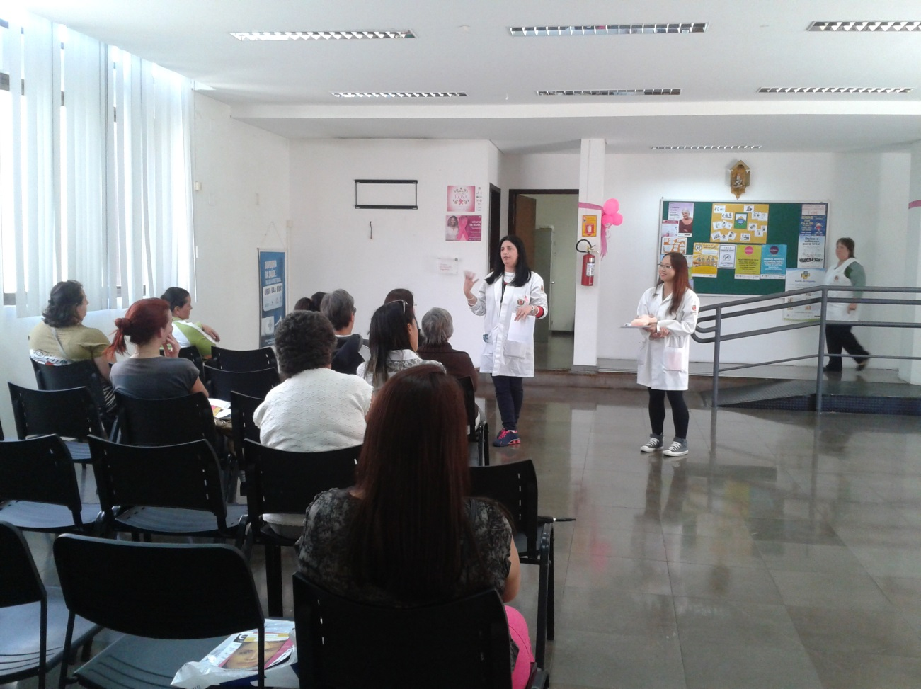
Registro fotográfico da Oficina sobre Controle de Câncer de Colo Uterino e de Mama

Slide 31
Discussão
Importância da intervenção para o serviço
Sensibilizar os profissionais para a captação da população alvo
Melhorar dos registros em prontuário eletrônico
Conhecer o perfil da população na faixa etária alvo
Melhorar o monitoramento da população alvo
Organização do serviço

Slide 32
DISCUSSÃO
Importância da intervenção para a equipe
Conhecimento do Protocolo
Capacitação em relação ao Foco da Intervenção
Entrosamento da Unidade Básica, Especializada e ESF
Maior envolvimento em relação ao Foco da Intervenção

Slide 33
DISCUSSÃO
Importância da intervenção para a comunidade
Educação em Saúde em sala de espera e nas visitas domiciliares
Captação das mulheres na faixa etária alvo- no serviço e nas visitas domiciliares
Busca ativa das faltosas
Detecção precoce- garantia de acesso a procedimento diagnóstico e terapêutico

Slide 34
Incorporação da Intervenção para a rotina do serviço
Discussão
Sensibilização da equipe
Educação em Saúde
Educação Continuada
Planilha Excel com resultado de exames da população alvo
Captação das mulheres na faixa etária alvo
Busca ativa
Perfil da população da área adscrita

Slide 35
Incorporação da Intervenção para a rotina do serviço (contin.)
Monitoramento
Registros adequados no prontuário Eletrônico da paciente
Utilização do Protocolo Viva Mulher

Slide 36
Reflexões Críticas
Desenvolvimento do curso em relação às expectativas iniciais
Aprendizado
Interesse pela Pesquisa Científica
Estímulo à leitura e conhecimento
Melhoria da Prática Clínica

Slide 37
Reflexões Críticas
Mudanças na forma de funcionamento da US
Equipe ESF reduzida – entrosamento
Baixa cobertura x área de abrangência extensa x equipe reduzida x população SUS
Registros em prontuário eletrônico poderiam melhorar
Monitoramento
Educação em Saúde – Vínculo com usuário
Educação Continuada – Interesse pela prevenção e promoção em saúde
Organização do serviço

Slide 38
Referências
BRASIL. MINISTÉRIO DA SÁUDE. Carta dos direitos dos usuários da saúde: ilustrada/Ministério da Saúde. –Brasília: Ministério da Saúde, 2006. 8 p.: il. (Série F. Comunicação e Educação em Saúde).
BRASIL. MINISTÉRIO DA SAÚDE. Manual de estrutura física das unidades básicas de saúde: saúde da família. 2. ed. Brasil: Ministério da Saúde, 2008 (Série A. Normas e Manuais Técnicos).
BRASIL. MINISTÉRIO DA SAÚDE. Disponível em: < http://dab.saude.gov.br/portaldab/ape_esf.php>. 2012 a. Acessado em: jul. 2013.
BRASIL. MINISTÉRIO DA SAÚDE. INSTITUTO NACIONAL DO CÂNCER JOSÉ ALENCAR GOMES DA SILVA (INCA). Coordenação-Geral de Prevenção e Vigilância Divisão de Detecção Precoce e Apoio à Organização de Rede. Nomenclatura Brasileira para Laudos Citopatológicos Cervicais. 3ª ed, Rio de Janeiro, 2012 b . Disponível em: <http://www.inca.gov.br>.
Acesso em: jul.2013.
BRASIL. MINISTÉRIO DA SAÚDE - Secretaria de Atenção à Saúde. Departamento de Atenção Básica. Brasília (DF). Caderno de Atenção Básica nº13. Controle dos Cânceres do Colo do Útero e da Mama, 2ª ed. Brasília, 2013. Disponível em: <http://dab.saude.gov.br/portaldab/>. Acesso em: jul. 2013.

Slide 39
Referências
BRASIL. Ministério do Planejamento, Orçamento e Gestão. Instituto Brasileiro de Geografia e Estatística. Contagem Populacional. 2014. Disponível em: <http://www.sidra.ibge.gov.br/bda/popul/d.. >. Acesso em fevereiro 2014. CURITIBA. Programa Viva Mulher em Curitiba. Controle do Câncer de Mama e Colo de Útero. Protocolo Viva Mulher. SMS. Curitiba, 2002.
SIQUEIRA, F.C.V.; FACCHINI, L.A.S.; PICCINI, D.S.; THUMÉ, R.X.; TOMASI, E. Barreiras arquitetônicas a idosos e portadores de deficiência física: um estudo epidemiológico da estrutura física das unidades básicas de saúde de sete estados do Brasil. Ciênc. Saúde Coletiva, v.14, n.1. p. 39-44, 2009.
WIKIPEDIA. Curitiba. Disponível em: < http://pt.wikipedia.org/wiki/Regi%C3%A3o_Metropolitana_de_Curitiba >. 2014. Acessado em: jul. 2013.
Instituto Brasileiro de Geografia e Estatística (IBGE) - Disponível em: http://g1.globo.com/pr/parana/noticia/2012/08/curitiba-e-cidade-mais-populosa-do-sul-do-brasil-ha-21-anos-aponta-ibge.html. Acesso em: jul. 2013

Slide 40
¨TUDO POSSO NAQUELE QUE ME FORTALECE...¨
(Filipenses 4,13)
OBRIGADA!!!

